Slide 1
Расчётно-графическая работа №1 по дисциплине «Линейная алгебра и аналитическая геометрия»
Выполнила команда «ЛиналРГР1»:
Чураков Александр Алексеевич, Седов Даниил Борисович, Якименко Владислав Игоревич, Тазиева Камилла Маратовна, Чэнь Жохань.
Преподаватель: Блейхер Оксана Владимировна, преподаватель научно-образовательного центра математики.

Slide 2
Задание 1
Условие: Даны вершины A(-5;1),B(2;5),C(1;-1) треугольника ABC. Найти:
длину и уравнение стороны BC;
длину и уравнение высоты AK;
длину и уравнение медианы CM;
угол B;
площадь треугольника ABC;
координаты точек F₁ и F₂, делящих отрезок AB на три равные части;
сделать чертеж.

Slide 3
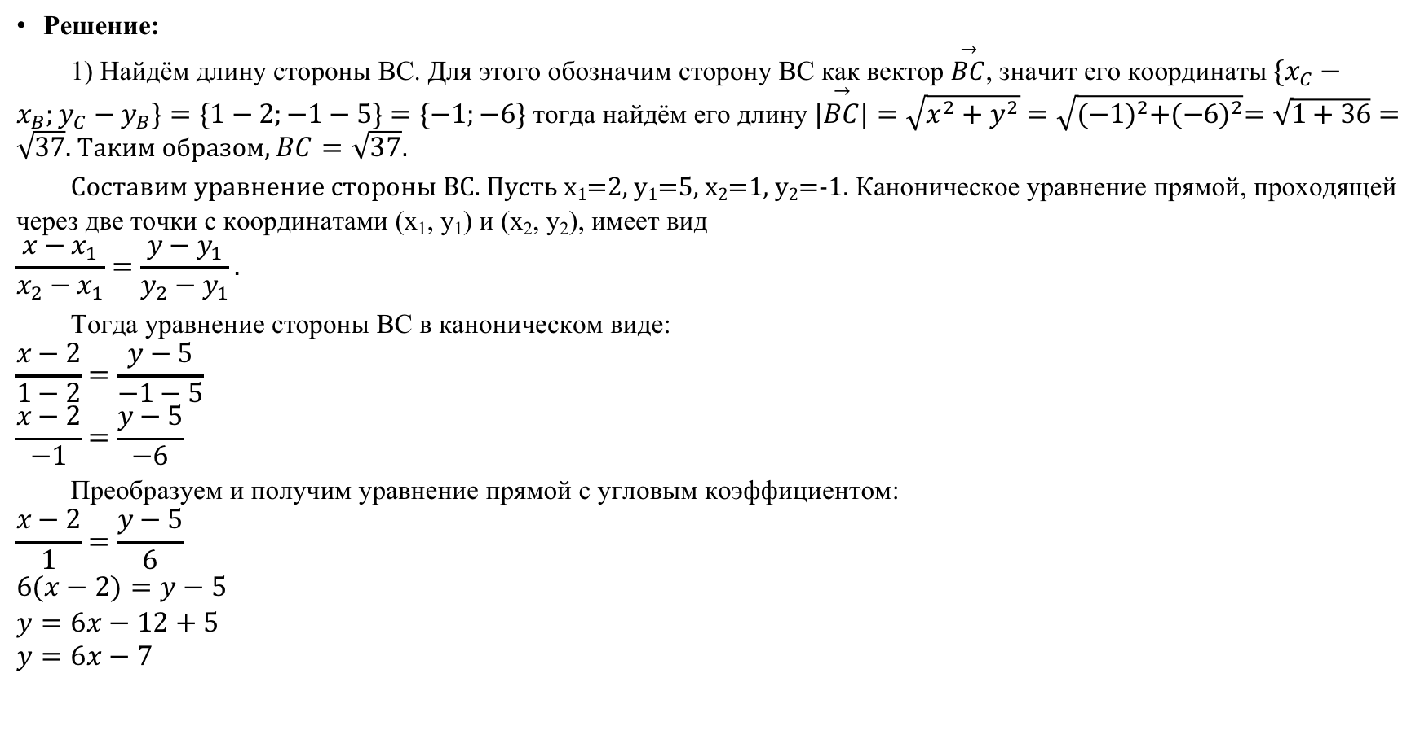
Решение:
1) Найдём длину стороны BC. Для этого обозначим сторону BC как вектор $\overset{→}{BC}$, значит его координаты $\{x_{C}−x_{B};y_{C}−y_{B}\}=\{1−2;−1−5\}=\{−1;−6\}$ тогда найдём его длину $|\overset{→}{BC}|=\sqrt{x^{2}+y^{2}}=\sqrt{{(−1)}^{2}+{(−6)}^{2}}=\sqrt{1+36}=\sqrt{37}.$ Таким образом, $BC=\sqrt{37}$.
Составим уравнение стороны BC. Пусть x₁=2, y₁=5, x₂=1, y₂=-1. Каноническое уравнение прямой, проходящей через две точки с координатами (x₁, y₁) и (x₂, y₂), имеет вид
$$\frac{x−x_{1}}{x_{2}−x_{1}}=\frac{y−y_{1}}{y_{2}−y_{1}}.$$
Тогда уравнение стороны BC в каноническом виде:
$$\frac{x−2}{1−2}=\frac{y−5}{−1−5}$$
$$\frac{x−2}{−1}=\frac{y−5}{−6}$$
Преобразуем и получим уравнение прямой с угловым коэффициентом:
$$\frac{x−2}{1}=\frac{y−5}{6}$$
$$6(x−2)=y−5$$
$$y=6x−12+5$$
$$y=6x−7$$

Slide 4
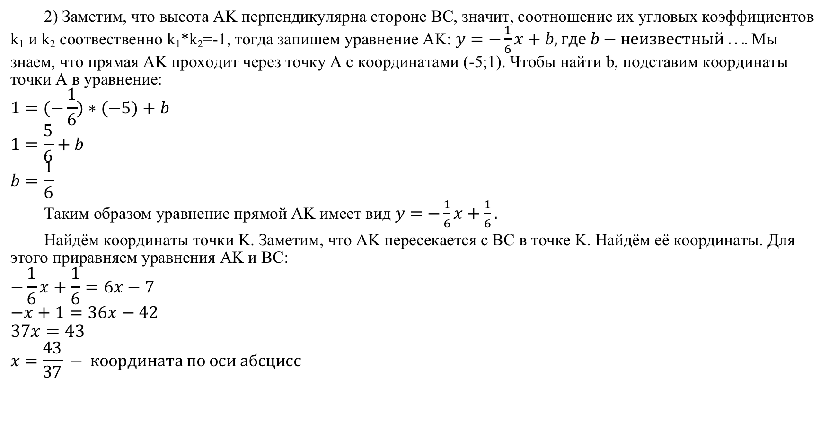
2) Заметим, что высота AK перпендикулярна стороне BC, значит, соотношение их угловых коэффициентов k₁ и k₂ соотвественно k₁*k₂=-1, тогда запишем уравнение AK: $y=−\frac{1}{6}x+b, где b−неизвестный ...$. Мы знаем, что прямая AK проходит через точку A с координатами (-5;1). Чтобы найти b, подставим координаты точки A в уравнение:
$$1=(−\frac{1}{6})∗(−5)+b$$
$$1=\frac{5}{6}+b$$
$$b=\frac{1}{6}$$
Таким образом уравнение прямой AK имеет вид $y=−\frac{1}{6}x+\frac{1}{6}.$
Найдём координаты точки K. Заметим, что AK пересекается с BC в точке K. Найдём её координаты. Для этого приравняем уравнения AK и BC:
$$−\frac{1}{6}x+\frac{1}{6}=6x−7$$
$$−x+1=36x−42$$
$$37x=43$$
$$x=\frac{43}{37} − координата по оси абсцисс$$

Slide 5
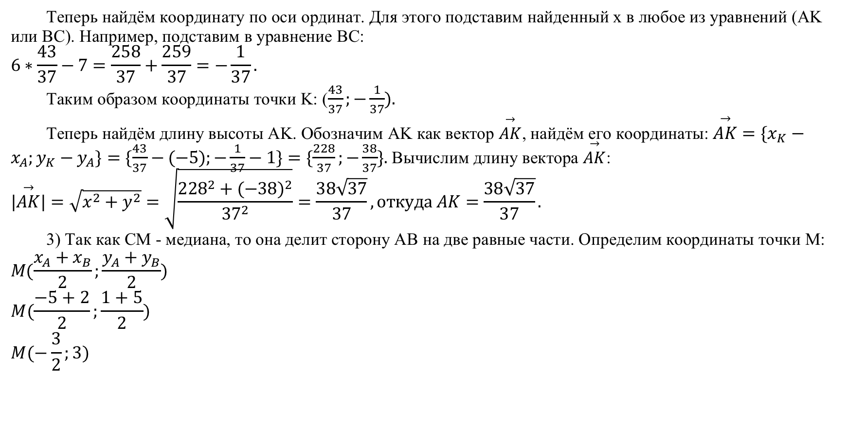
Теперь найдём координату по оси ординат. Для этого подставим найденный x в любое из уравнений (AK или BC). Например, подставим в уравнение BC:
$$6∗\frac{43}{37}−7=\frac{258}{37}+\frac{259}{37}=−\frac{1}{37}.$$
Таким образом координаты точки K: ($\frac{43}{37};−\frac{1}{37}).$
Теперь найдём длину высоты AK. Обозначим AK как вектор $\overset{→}{AK}$, найдём его координаты: $\overset{→}{AK}=\{x_{K}−x_{A};y_{K}−y_{A}\}=\{\frac{43}{37}−(−5);−\frac{1}{37}−1\}=\{\frac{228}{37};−\frac{38}{37}\}.$ Вычислим длину вектора $\overset{→}{AK}$:
$$|\overset{→}{AK}|=\sqrt{x^{2}+y^{2}}=\sqrt{\frac{{228}^{2}+{(−38)}^{2}}{{37}^{2}}}=\frac{38\sqrt{37}}{37}, откуда AK=\frac{38\sqrt{37}}{37}.$$
3) Так как CM - медиана, то она делит сторону AB на две равные части. Определим координаты точки M:
$$M(\frac{x_{A}+x_{B}}{2};\frac{y_{A}+y_{B}}{2})$$
$$M(\frac{−5+2}{2};\frac{1+5}{2})$$
$$M(−\frac{3}{2};3)$$

Slide 6
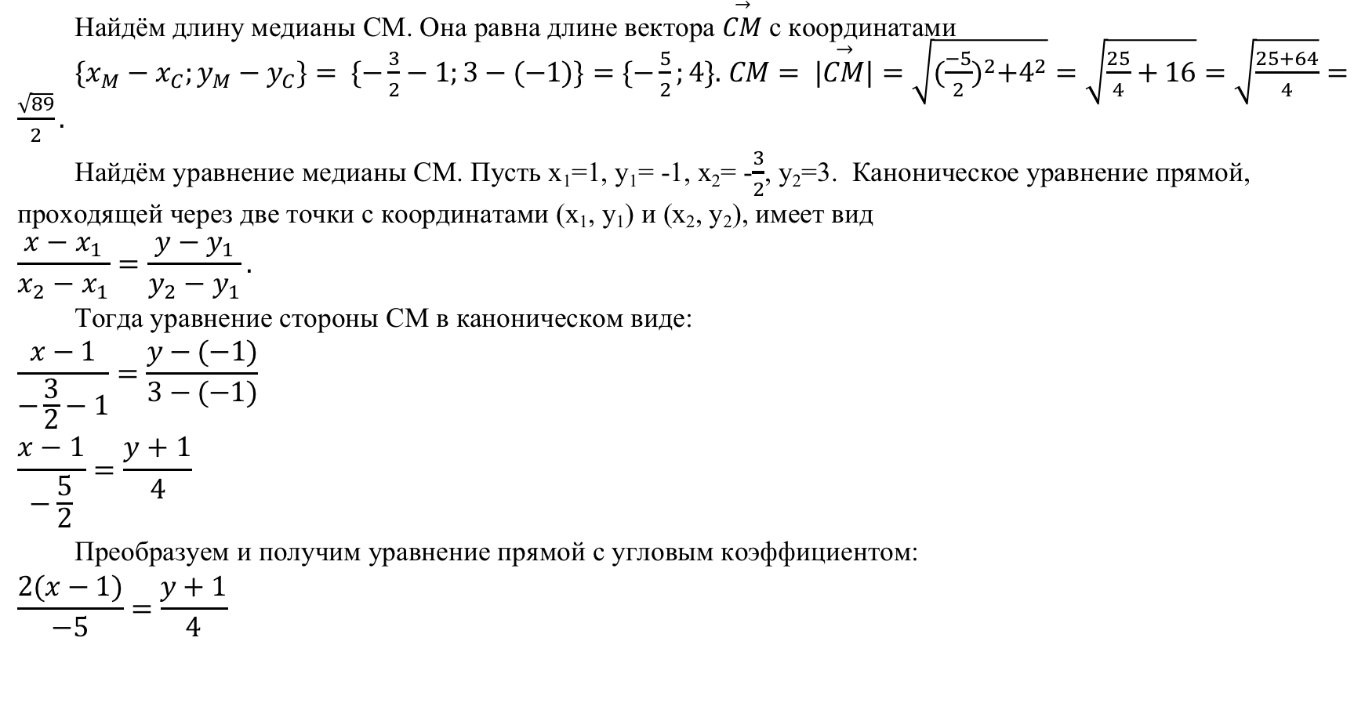
Найдём длину медианы CM. Она равна длине вектора $\overset{→}{CM}$ с координатами
$\{x_{M}−x_{C};y_{M}−y_{C}\}= \{−\frac{3}{2}−1;3−(−1)\}=\{−\frac{5}{2};4\}.$ $CM= |\overset{→}{CM}|=\sqrt{{(\frac{−5}{2})}^{2}+4^{2}}=\sqrt{\frac{25}{4}+16}=\sqrt{\frac{25+64}{4}}=\frac{\sqrt{89}}{2}.$
Найдём уравнение медианы CM. Пусть x₁=1, y₁= -1, x₂= -$\frac{3}{2}$, y₂=3. Каноническое уравнение прямой, проходящей через две точки с координатами (x₁, y₁) и (x₂, y₂), имеет вид
$$\frac{x−x_{1}}{x_{2}−x_{1}}=\frac{y−y_{1}}{y_{2}−y_{1}}.$$
Тогда уравнение стороны CM в каноническом виде:
$$\frac{x−1}{−\frac{3}{2}−1}=\frac{y−(−1)}{3−(−1)}$$
$$\frac{x−1}{−\frac{5}{2}}=\frac{y+1}{4}$$
Преобразуем и получим уравнение прямой с угловым коэффициентом:
$$\frac{2(x−1)}{−5}=\frac{y+1}{4}$$

Slide 7
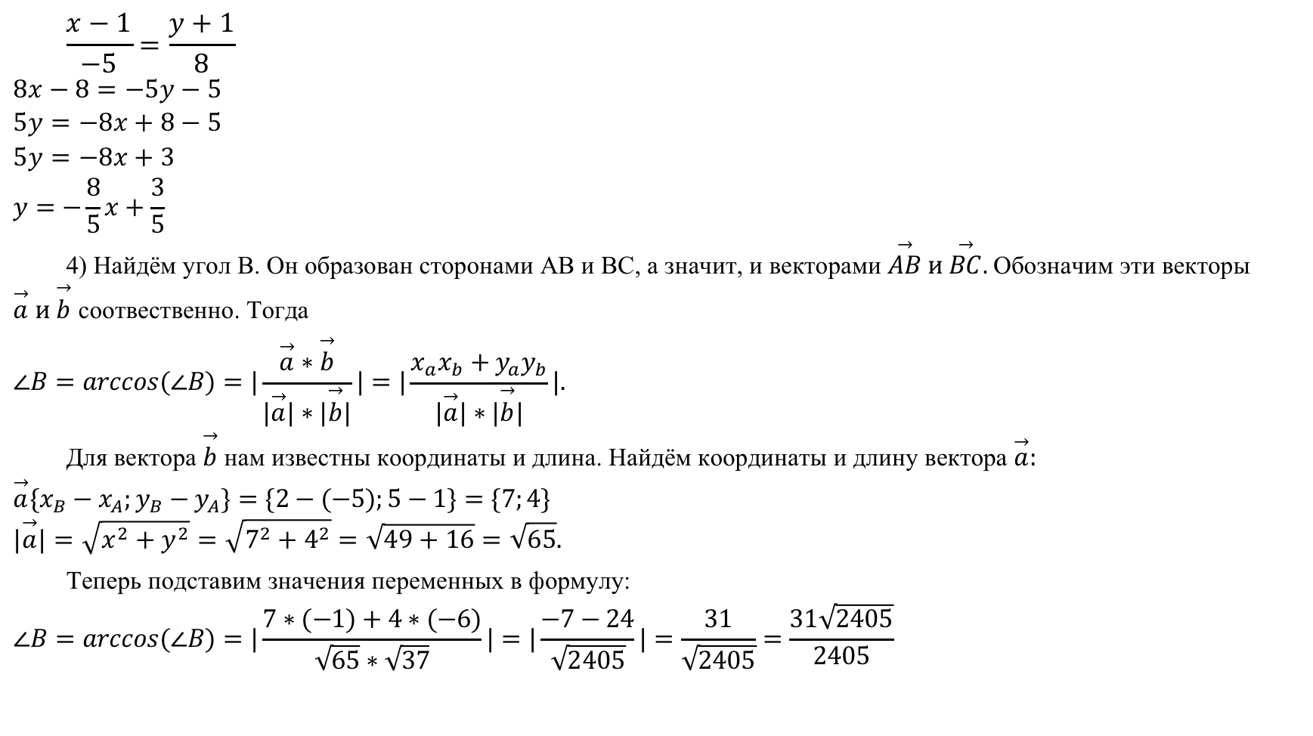
$$\frac{x−1}{−5}=\frac{y+1}{8}$$
$$8x−8=−5y−5$$
$$5y=−8x+8−5$$
$$5y=−8x+3$$
$$y=−\frac{8}{5}x+\frac{3}{5}$$
4) Найдём угол B. Он образован сторонами AB и BC, а значит, и векторами $\overset{→}{AB} и \overset{→}{BC}$. Обозначим эти векторы $\overset{→}{a} и \overset{→}{b}$ соотвественно. Тогда
$$∠B=arccos(∠B)=|\frac{\overset{→}{a}∗\overset{→}{b}}{|\overset{→}{a}|∗|\overset{→}{b}|}|=|\frac{x_{a}x_{b}+y_{a}y_{b}}{|\overset{→}{a}|∗|\overset{→}{b}|}|.$$
Для вектора $\overset{→}{b}$ нам известны координаты и длина. Найдём координаты и длину вектора $\overset{→}{a}:$
$$\overset{→}{a}\{x_{B}−x_{A};y_{B}−y_{A}\}=\{2−(−5);5−1\}=\{7;4\}$$
$$|\overset{→}{a}|=\sqrt{x^{2}+y^{2}}=\sqrt{7^{2}+4^{2}}=\sqrt{49+16}=\sqrt{65}.$$
Теперь подставим значения переменных в формулу:
$$∠B=arccos(∠B)=|\frac{7∗(−1)+4∗(−6)}{\sqrt{65}∗\sqrt{37}}|=|\frac{−7−24}{\sqrt{2405}}|=\frac{31}{\sqrt{2405}}=\frac{31\sqrt{2405}}{2405}$$

Slide 8
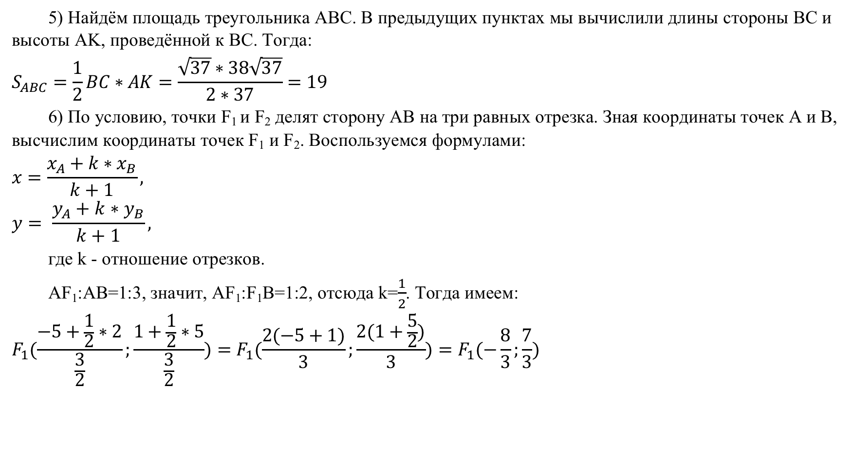
5) Найдём площадь треугольника ABC. В предыдущих пунктах мы вычислили длины стороны BC и высоты AK, проведённой к BC. Тогда:
$$S_{ABC}=\frac{1}{2}BC∗AK=\frac{\sqrt{37}∗38\sqrt{37}}{2∗37}=19$$
6) По условию, точки F₁ и F₂ делят сторону AB на три равных отрезка. Зная координаты точек A и B, высчислим координаты точек F₁ и F₂. Воспользуемся формулами:
$$x=\frac{x_{A}+k∗x_{B}}{k+1},$$
$$y= \frac{y_{A}+k∗y_{B}}{k+1},$$
где k - отношение отрезков.
AF₁:AB=1:3, значит, AF₁:F₁B=1:2, отсюда k=$\frac{1}{2}$. Тогда имеем:
$$F_{1}(\frac{−5+\frac{1}{2}∗2}{\frac{3}{2}};\frac{1+\frac{1}{2}∗5}{\frac{3}{2}})=F_{1}(\frac{2(−5+1)}{3};\frac{2(1+\frac{5}{2})}{3})=F_{1}(−\frac{8}{3};\frac{7}{3})$$

Slide 9
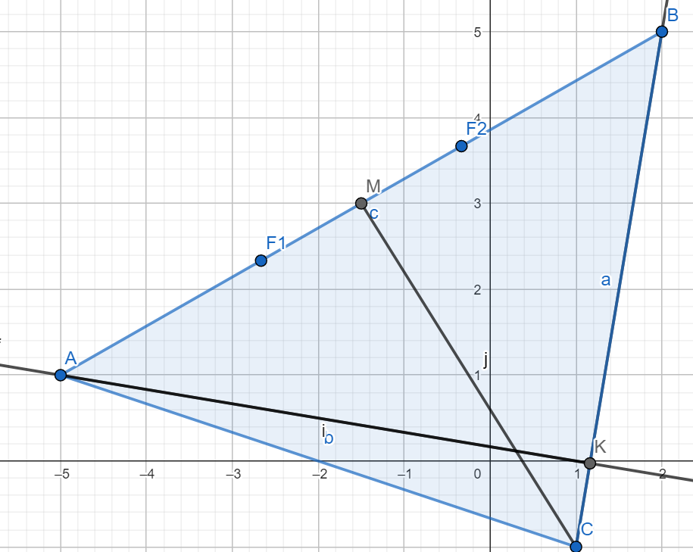

AF₂:AB=2:3, значит, AF₂:F₂B=2:1, отсюда k=2. Тогда имеем:
$$F_{2}(\frac{−5+2∗2}{3};\frac{1+2∗5}{3})=F_{2}(−\frac{1}{3};\frac{11}{3})$$
7) Чертёж выполнен с помощью графического калькулятора:
Ответ: 1) $BC=\sqrt{37}$, $y=6x−7$;
2) $AK=\frac{38\sqrt{37}}{37}$, $y=−\frac{1}{6}x+\frac{1}{6};$
3) $CM=\frac{\sqrt{89}}{2}$, $y=−\frac{8}{5}x+\frac{3}{5}$;
4) $∠B=\frac{31\sqrt{2405}}{2405}$;
5) $S_{ABC}=19$;
6) $F_{1}(−\frac{8}{3};\frac{7}{3})$, $F_{2}(−\frac{1}{3};\frac{11}{3})$.

Slide 10
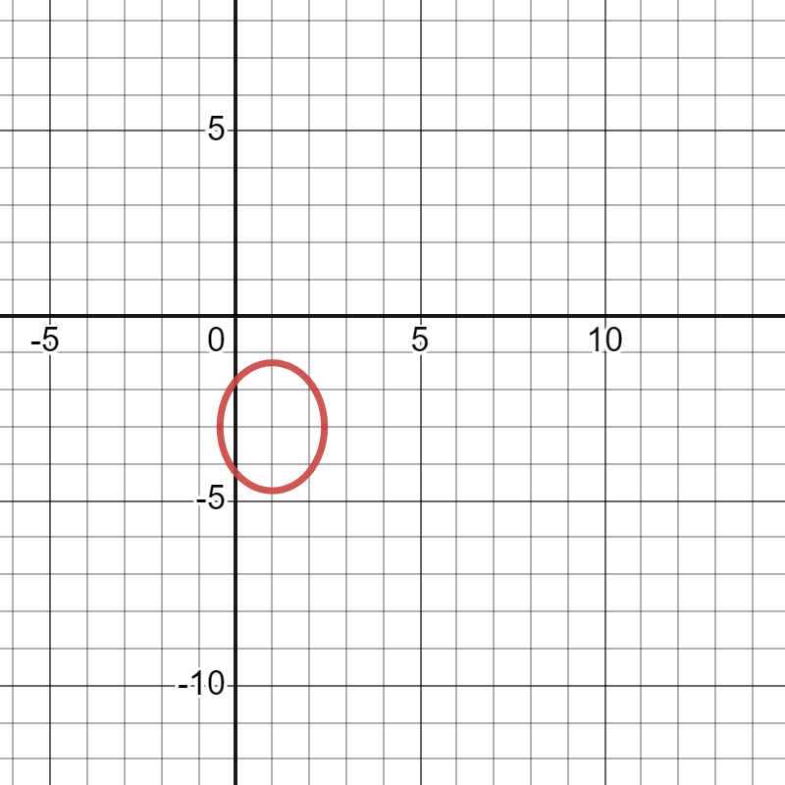

Задание 2
Условие: построить кривую $3x^{2}+2y^{2}−6x+12y+15=0$.
Решение: используя графический калькулятор Desmos построим искомую кривую.

Slide 11
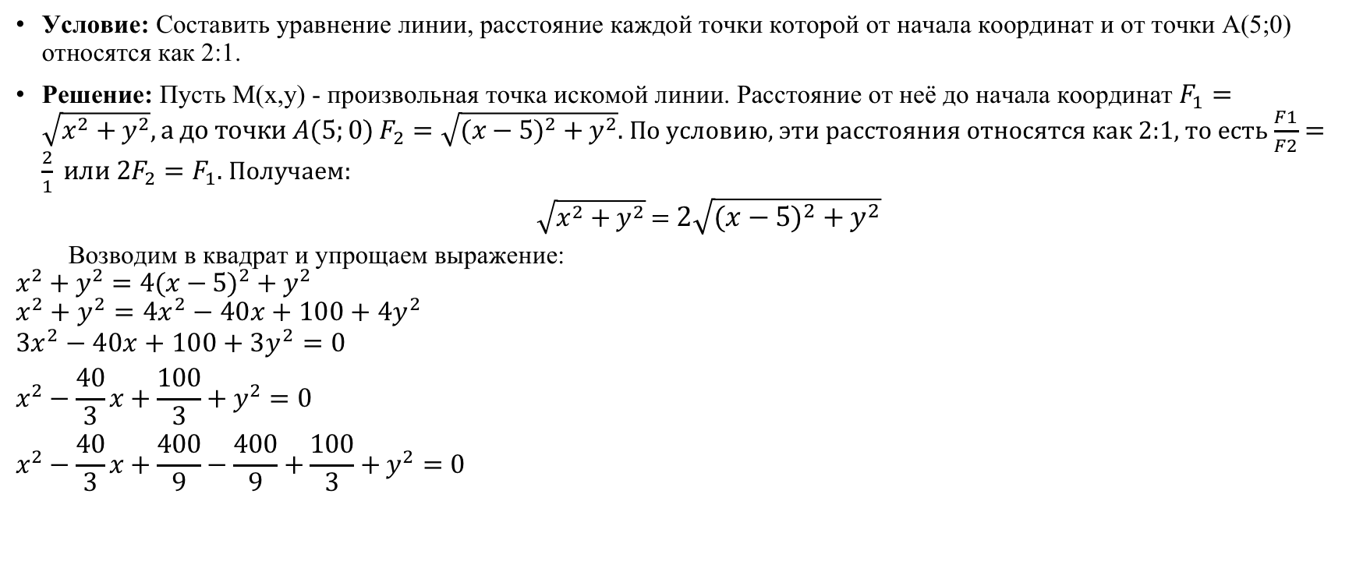
Задание 3
Условие: Составить уравнение линии, расстояние каждой точки которой от начала координат и от точки A(5;0) относятся как 2:1.
Решение: Пусть M(x,y) - произвольная точка искомой линии. Расстояние от неё до начала координат $F_{1}=\sqrt{x^{2}+y^{2}}, а до точки A(5;0) F_{2}=\sqrt{({x−5)}^{2}+y^{2}}.$ По условию, эти расстояния относятся как 2:1, то есть $\frac{F1}{F2}=\frac{2}{1} или 2F_{2}=F_{1}.$ Получаем:
$\sqrt{x^{2}+y^{2}}$ =$2\sqrt{({x−5)}^{2}+y^{2}}$
Возводим в квадрат и упрощаем выражение:
$$x^{2}+y^{2}={4(x−5)}^{2}+y^{2}$$
$$x^{2}+y^{2}={4x}^{2}−40x+100+{4y}^{2}$$
$${3x}^{2}−40x+100+{3y}^{2}=0$$
$$x^{2}−\frac{40}{3}x+\frac{100}{3}+y^{2}=0$$
$$x^{2}−\frac{40}{3}x+\frac{400}{9}−\frac{400}{9}+\frac{100}{3}+y^{2}=0$$

Slide 12

$${(x−\frac{20}{3})}^{2 }− \frac{100}{9}+y^{2}=0$$
$${(x−\frac{20}{3})}^{2}+y^{2}=\frac{100}{9}$$
$${(x−\frac{20}{3})}^{2}+y^{2}={(\frac{10}{3})}^{2}$$
Это уравнение окружности с центром в точке ($\frac{20}{3};0$) и радиусом $\frac{10}{3}$.
Ответ: ${(x−\frac{20}{3})}^{2}+y^{2}={(\frac{10}{3})}^{2}$.

Slide 13
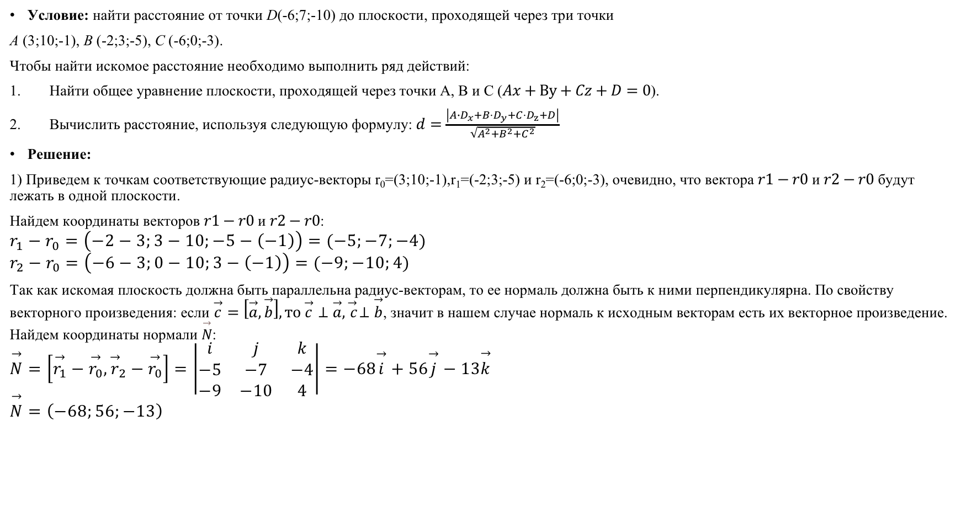
Задание 4
Условие: найти расстояние от точки D(-6;7;-10) до плоскости, проходящей через три точки
A (3;10;-1), B (-2;3;-5), C (-6;0;-3).
Чтобы найти искомое расстояние необходимо выполнить ряд действий:
Найти общее уравнение плоскости, проходящей через точки A, B и C ($Ax+By+Cz+D=0$).
Вычислить расстояние, используя следующую формулу: $d=\frac{\left|A∙D_{x}+{B⋅D}_{y}+C⋅D_{z}+D\right|}{\sqrt{A^{2}+B^{2}+C^{2}}}$
Решение:
1) Приведем к точкам соответствующие радиус-векторы r₀=(3;10;-1),r₁=(-2;3;-5) и r₂=(-6;0;-3), очевидно, что вектора $r1−r0$ и $r2−r0$ будут лежать в одной плоскости.
Найдем координаты векторов $r1−r0$ и $r2−r0$:
$$r_{1}−r_{0}=\left(−2−3;3−10;−5−\left(−1\right)\right)=(−5;−7;−4)$$
$$r_{2}−r_{0}=\left(−6−3;0−10;3−\left(−1\right)\right)=(−9;−10;4)$$
Так как искомая плоскость должна быть параллельна радиус-векторам, то ее нормаль должна быть к ними перпендикулярна. По свойству векторного произведения: если $\overset{→}{c}=\left[\overset{→}{a},\overset{→}{b}\right], то \overset{→}{c}⊥\overset{→}{a}, \overset{→}{ c}⊥\overset{→}{b}$, значит в нашем случае нормаль к исходным векторам есть их векторное произведение. Найдем координаты нормали $\overset{→}{N}$:
$$\overset{→}{N}=\left[\overset{→}{r_{1}}−\overset{→}{r_{0}},{\overset{→}{r}}_{2}−\overset{→}{r_{0}}\right]=\left|\begin{matrix}ⅈ & j & k \\ −5 & −7 & −4 \\ −9 & −10 & 4\end{matrix}\right|=−68\overset{→}{i}+56\overset{→}{j}−13\overset{→}{k}$$
$$\overset{→}{N}=\left(−68;56;−13\right)$$

Slide 14
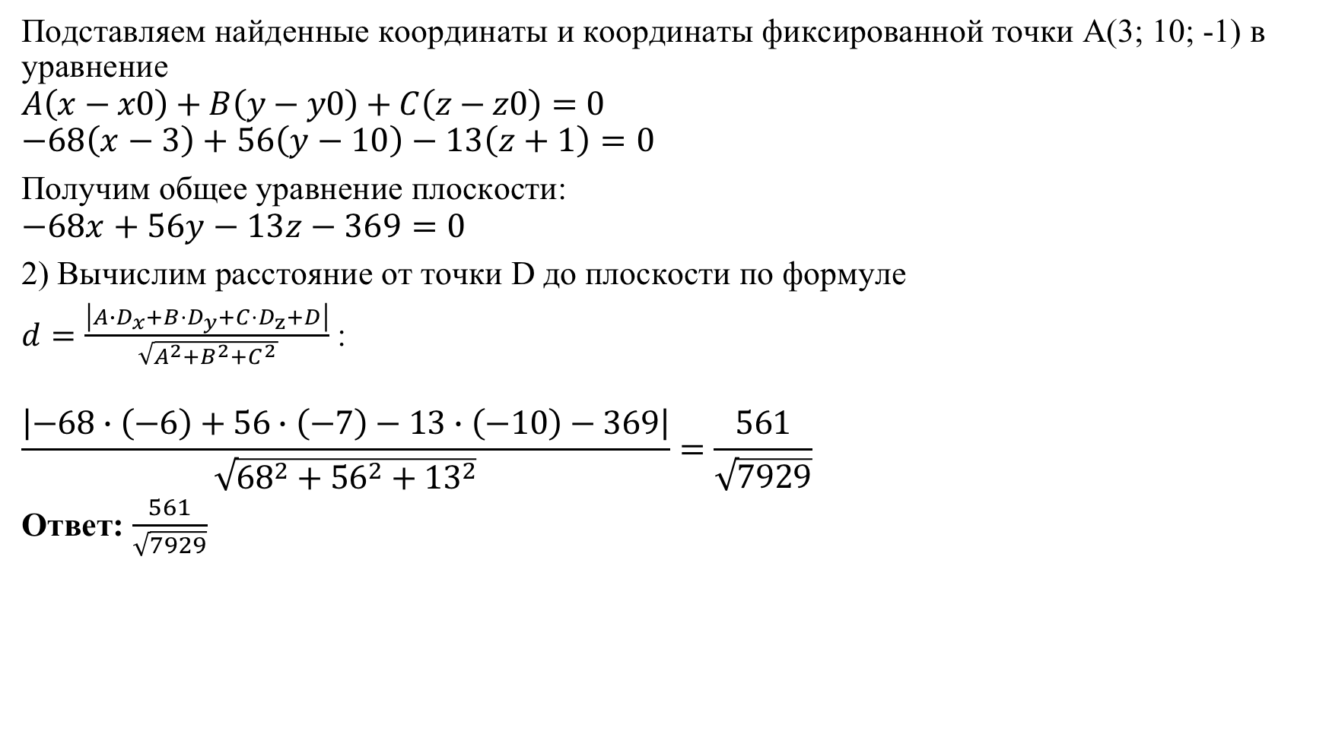
Подставляем найденные координаты и координаты фиксированной точки A(3; 10; -1) в уравнение
$$A\left(x−x0\right)+B\left(y−y0\right)+C\left(z−z0\right)=0$$
$$−68\left(x−3\right)+56\left(y−10\right)−13\left(z+1\right)=0$$
Получим общее уравнение плоскости:
$$−68x+56y−13z−369=0$$
2) Вычислим расстояние от точки D до плоскости по формуле
$d=\frac{\left|A∙D_{x}+{B⋅D}_{y}+C⋅D_{z}+D\right|}{\sqrt{A^{2}+B^{2}+C^{2}}}$:
$$\frac{\left|−68∙\left(−6\right)+56∙\left(−7\right)−13∙\left(−10\right)−369\right|}{\sqrt{{68}^{2}+{56}^{2}+{13}^{2}}}=\frac{561}{\sqrt{7929}}$$
Ответ: $\frac{561}{\sqrt{7929}}$

Slide 15
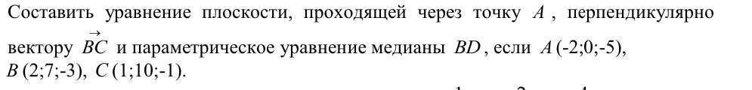
Задание 5
Условие:
Решение:
1. Сначала мы найдём вектор BC. От координаты С мы вычтем координат В:
BC = (2−1, 7−10, -3 −(-1)) = (1, −3, -2).
плоскость, перпендикулярно с вектором BC=(A, B, C), задана такой уравнение:
A·(x-xа)+B·(y-yа)+C·(z-zа) = 0
Поставим координаты точки A: xа=-2, yа=0, zа=−5, и координаты вектора BC: А=1, B=−3, C=−2.
Получаем:
1·(x-(-2))+(-3)·(y−0)+(-2)·(z−(−5))=0
1(x+2)-3у-2(z+5)=0
x+2-3y-2z-10=0
x-3y-2z-8=0

Slide 16
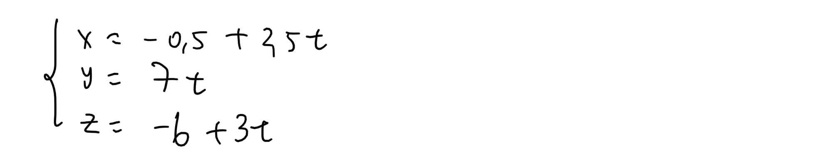
2. Медиана BD, это значит что, от вершины В до векторы АС. D середина вектора АС. Координаты D = (А1+С1/2, А2+С2/2, А3+С3/2)
D = (-0.5, 0, -6)
А вектор BD = (2−(-0,5), 7−0, -3 −(-6)) = (2.5, 7, 3).
Составим параметрические уравнения медианы BD:

Slide 17
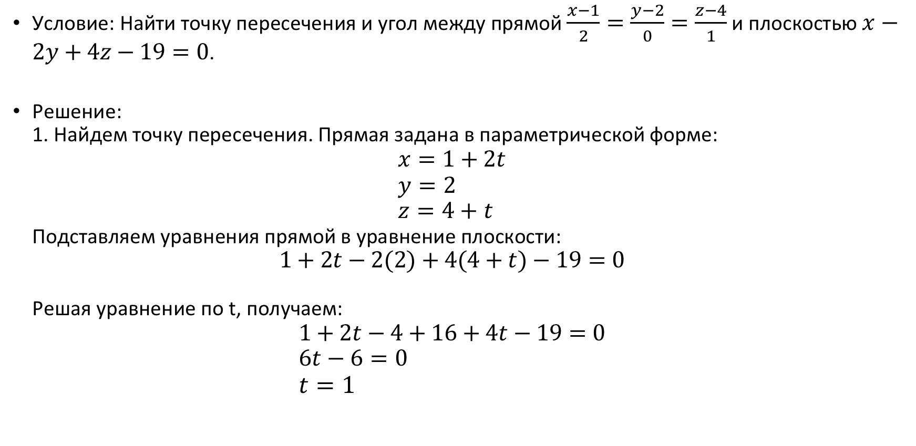
Задание 6
Условие: Найти точку пересечения и угол между прямой $\frac{x−1}{2}=\frac{y−2}{0}=\frac{z−4}{1}$ и плоскостью $x−2y+4z−19=0$.
Решение: 1. Найдем точку пересечения. Прямая задана в параметрической форме: $x=1+2t$ $y=2$ $z=4+t$ Подставляем уравнения прямой в уравнение плоскости: $1+2t−2(2)+4(4+t)−19=0$ Решая уравнение по t, получаем: $1+2t−4+16+4t−19=0$ $6t−6=0$ $t=1$

Slide 18
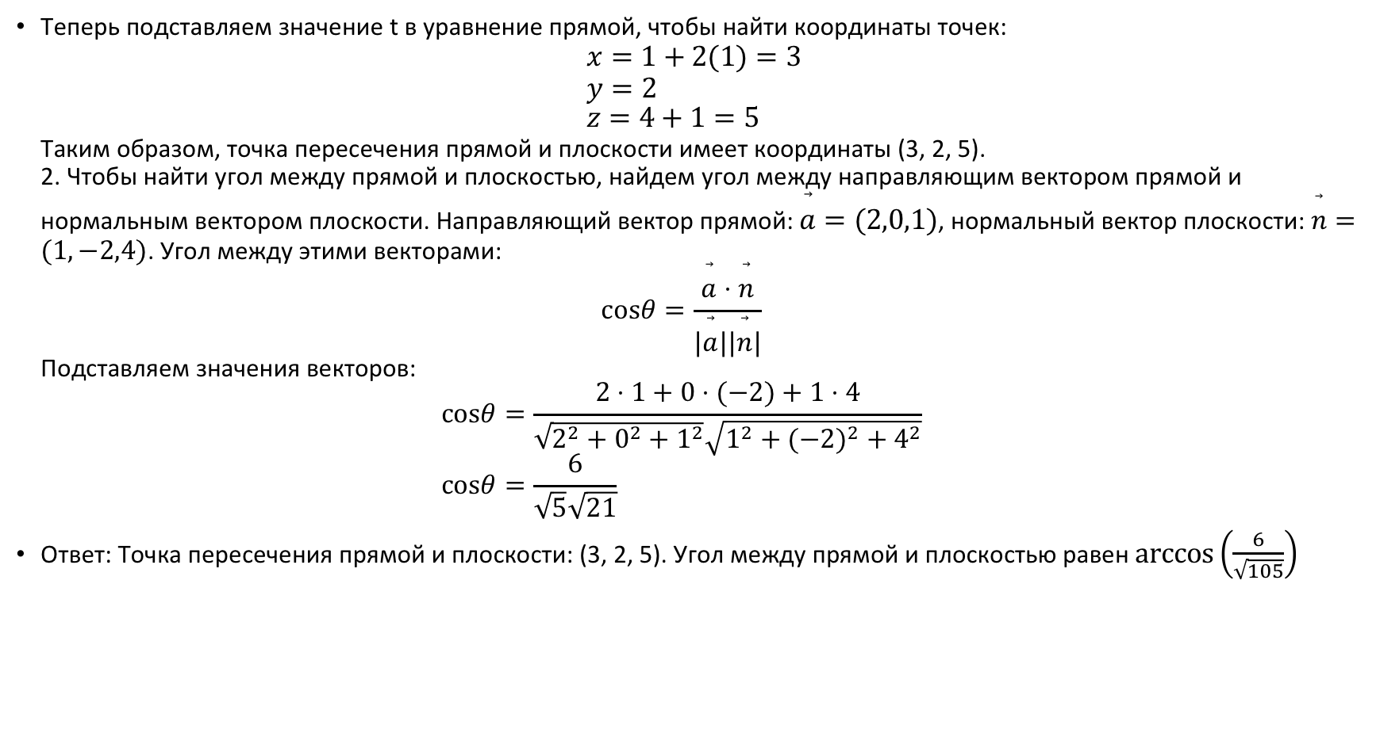
Теперь подставляем значение t в уравнение прямой, чтобы найти координаты точек: $x=1+2(1)=3$ $y=2$ $z=4+1=5$ Таким образом, точка пересечения прямой и плоскости имеет координаты (3, 2, 5). 2. Чтобы найти угол между прямой и плоскостью, найдем угол между направляющим вектором прямой и нормальным вектором плоскости. Направляющий вектор прямой: $\overset{⃗}{a}=(2,0,1)$, нормальный вектор плоскости: $\overset{⃗}{n}=(1,−2,4)$. Угол между этими векторами: $cosθ=\frac{\overset{⃗}{a}⋅\overset{⃗}{n}}{|\overset{⃗}{a}||\overset{⃗}{n}|}$ Подставляем значения векторов: $cosθ=\frac{2⋅1+0⋅(−2)+1⋅4}{\sqrt{2^{2}+0^{2}+1^{2}}\sqrt{1^{2}+(−2)^{2}+4^{2}}}$ $cosθ=\frac{6}{\sqrt{5}\sqrt{21}}$
Ответ: Точка пересечения прямой и плоскости: (3, 2, 5). Угол между прямой и плоскостью равен $arccos\left(\frac{6}{\sqrt{105}}\right)$

Slide 19

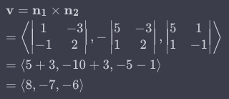

Задание 7
Условие:
Решение: 1. Сначала найдем направляющий вектор V линии. Это векторное произведение нормальных векторов двух плоскостей.
Нормаль к плоскости (1): $n_{1}=⟨5,1,−3⟩$
Нормаль к плоскости (2): $n_{2}=⟨1,−1,2⟩$
Векторное произведение:

Slide 20
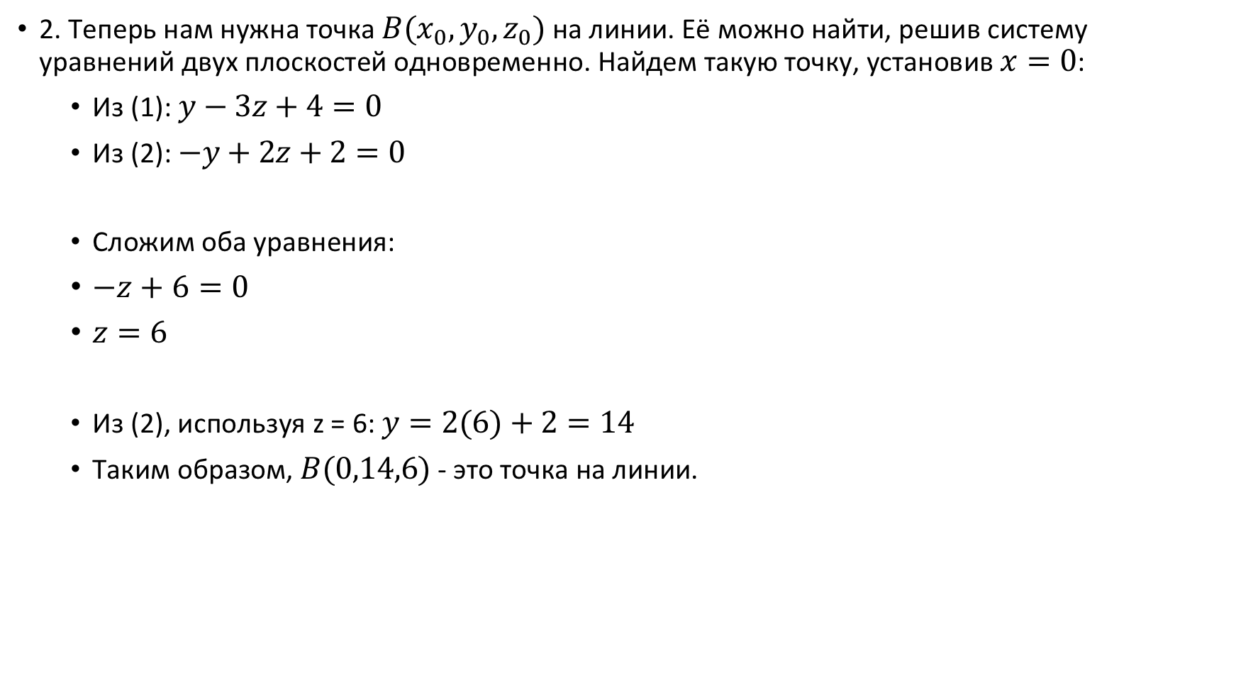
2. Теперь нам нужна точка $B(x_{0},y_{0},z_{0})$ на линии. Её можно найти, решив систему уравнений двух плоскостей одновременно. Найдем такую точку, установив $x=0$:
Из (1): $y−3z+4=0$
Из (2): $−y+2z+2=0$
Сложим оба уравнения:
$−z+6=0$
$z=6$
Из (2), используя z = 6: $y=2(6)+2=14$
Таким образом, $B(0,14,6)$ - это точка на линии.

Slide 21
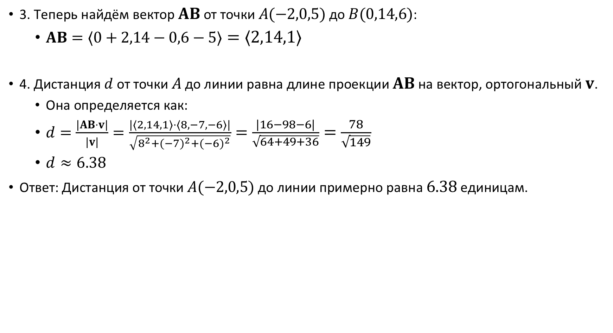
3. Теперь найдём вектор $AB$ от точки $A(−2,0,5)$ до $B(0,14,6)$:
$AB=⟨0+2,14−0,6−5⟩=⟨2,14,1⟩$
4. Дистанция $d$ от точки $A$ до линии равна длине проекции $AB$ на вектор, ортогональный $v$.
Она определяется как:
$d=\frac{|AB⋅v|}{|v|}=\frac{|⟨2,14,1⟩⋅⟨8,−7,−6⟩|}{\sqrt{8^{2}+(−7)^{2}+(−6)^{2}}}=\frac{|16−98−6|}{\sqrt{64+49+36}}=\frac{78}{\sqrt{149}}$
$d≈6.38$
Ответ: Дистанция от точки $A(−2,0,5)$ до линии примерно равна $6.38$ единицам.

